Slide 1

МУНИЦИПАЛЬНОЕ АВТОНОМНОЕ ОБРАЗОВАТЕЛЬНОЕ УЧРЕЖДЕНИЕ
ДОПОЛНИТЕЛЬНОГО ОБРАЗОВАНИЯ
«ТЕХНОПОЛИС»
волонтерское движение в
маоу до «технополис»
«DOBROволец»
г. Сургут

Slide 2
ВОЛОНТЕРСКИЙ ОТРЯД «DOBROволец»
(Руководитель: Архипова Л.В.)
Год основания: 2021 год
Направленность деятельности:
Разработка и реализации проектов, программ, акций и др., призванных актуализировать приоритетные направления волонтерской деятельности; профилактика вредных превычек;
Разработка и утверждение планов координации деятельности волонтерских отрядов (групп), волонтеров, осуществляющих свою деятельность;
Создание системы взаимодействия участников волонтерского движения в учреждении, городе.
Разработка и проведение конкретных мероприятий, направленных на реализацию отдельно взятых программ;
Взаимодействие с государственными органами и общественными молодежными объединениями и организациями, заинтересованными в волонтерской деятельности;
Подведение итогов по результатам проделанной работы за определенный период времени, а также обмен опытом работы отдельных волонтерских отрядов (групп), участников волонтерского движения;
Информирование населения через средства информации о целях и задачах своей деятельности, о мероприятиях, проводимых в рамках разработанных программ, проектов и т.д.

Slide 3
Основные мероприятия
Акция «Сладкое письмо солдату»;
Акция «Час Земли»;
Акция «Творцы Победы»;
Акция «Письмо Победы»;
Акция «Окна Победы»;
Акция «Добрые крышечки»;
Акция «Скажи спасибо лично»;
Акция «Помним своих героев»;
Акция «Родные объятия»;
Всероссийская акция «Дерево счастья»;
Всероссийская акция «Окна Победы»;
Всероссийская акция «День России»;
Всероссийская акция «День защиты детей»;
Всероссийская акция «Новогодние окна»;
Всероссийская акция «День народного единства»;
Всероссийская акция «День добра и уважения»;
Окружная акция «Собери ребенка в школу»;

Slide 4
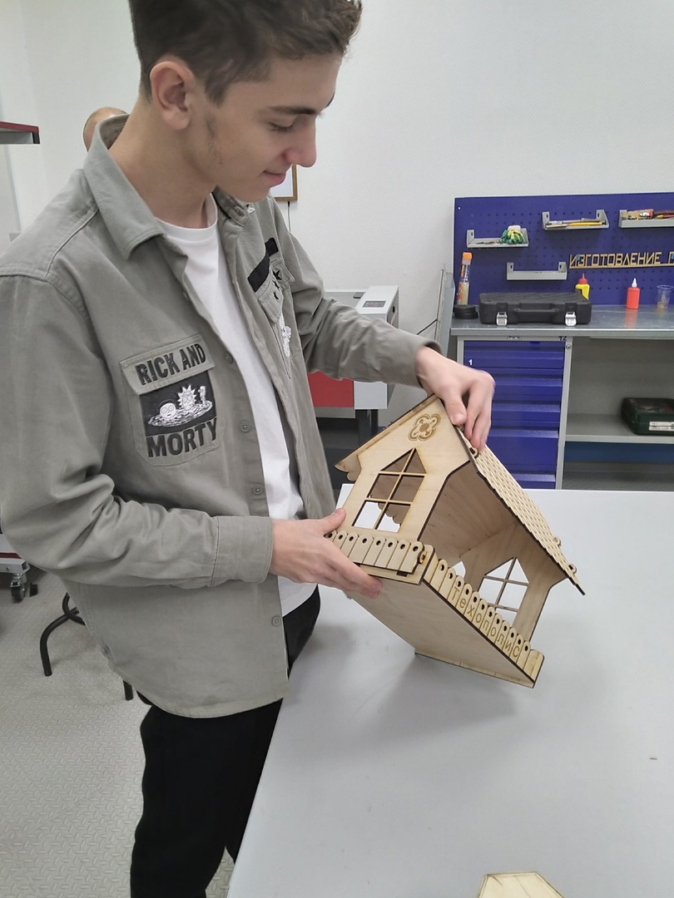
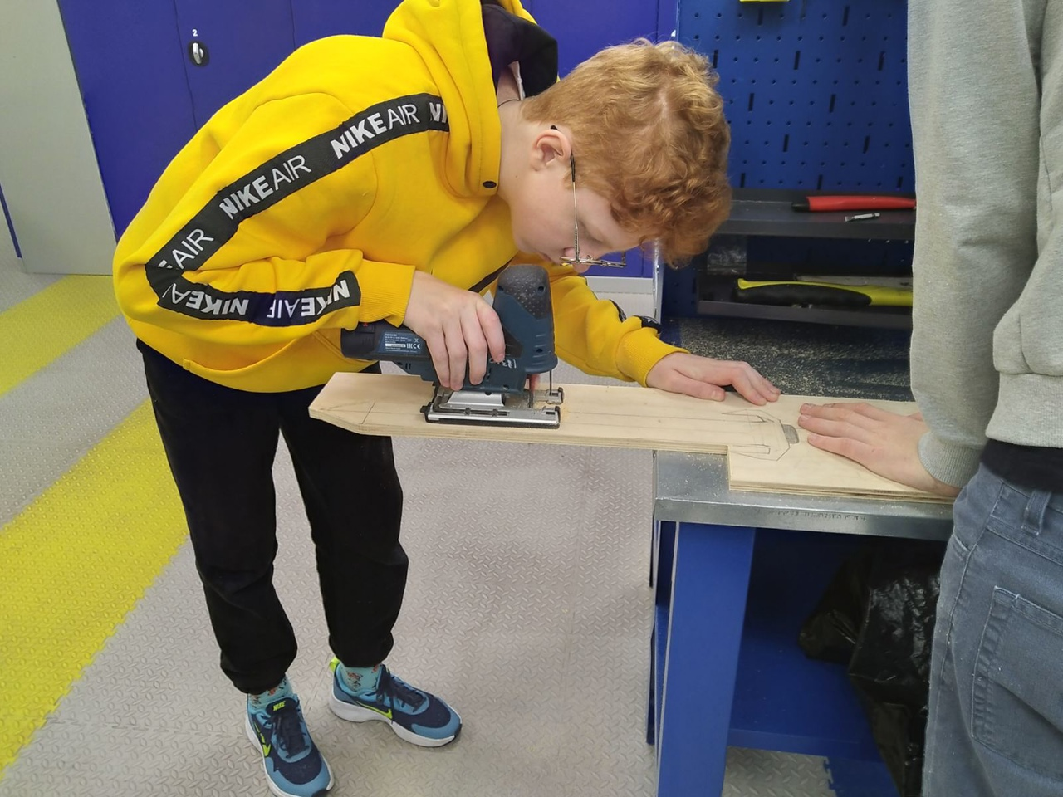
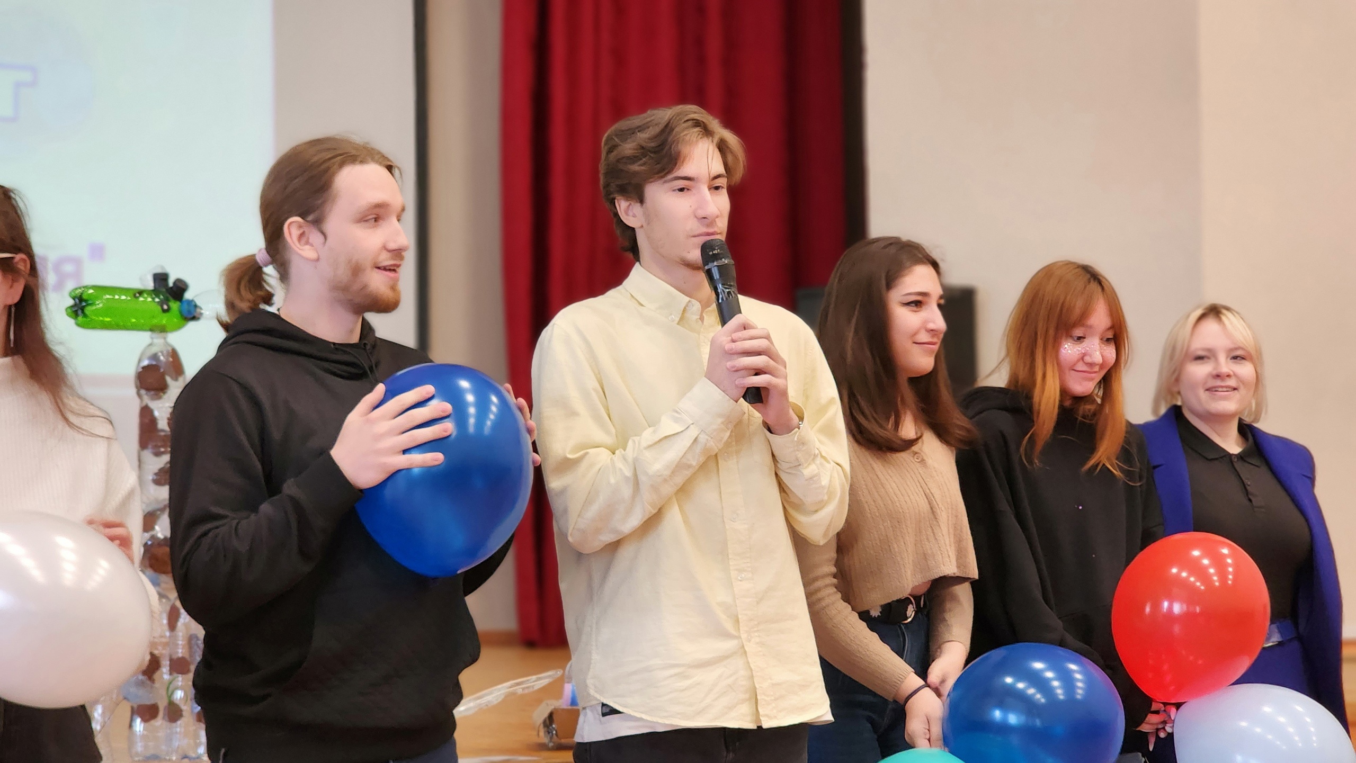
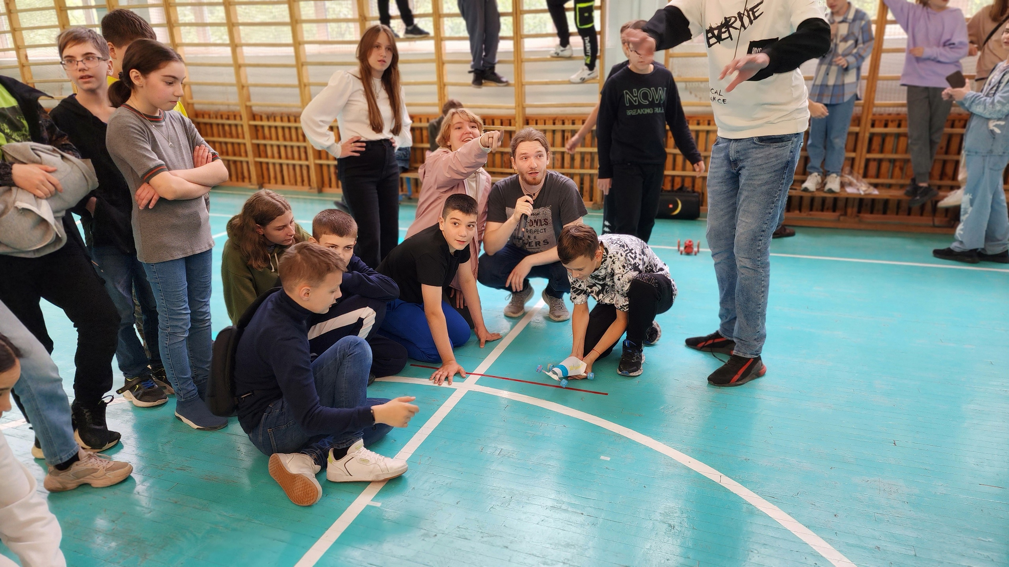
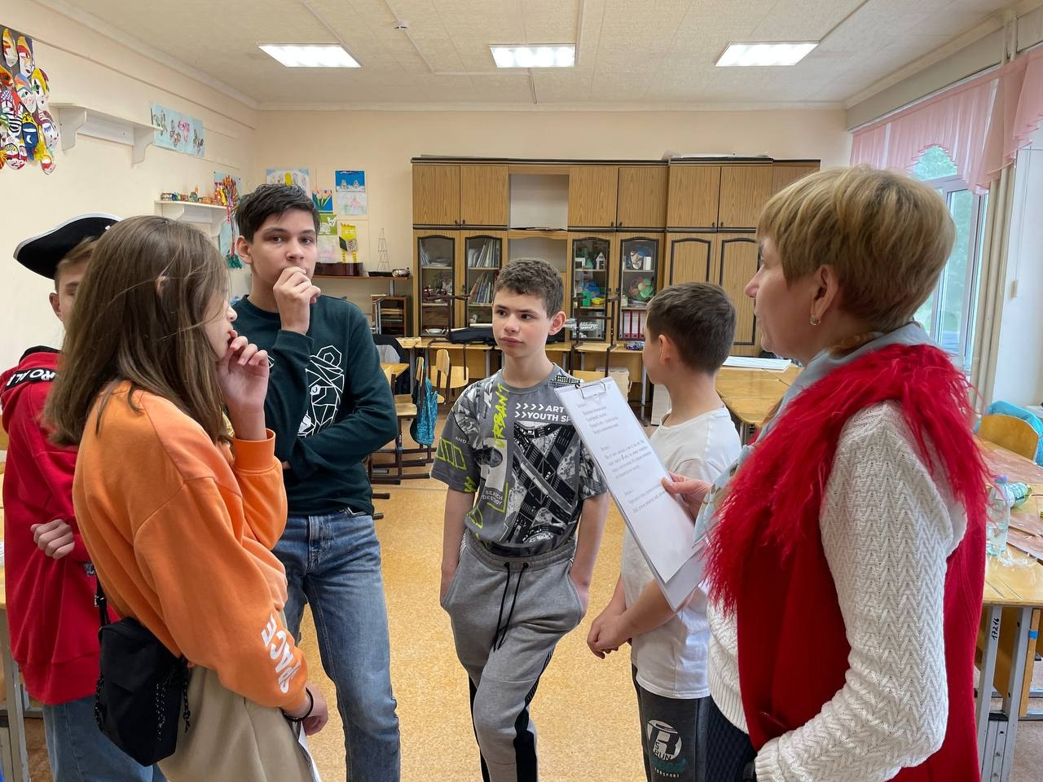
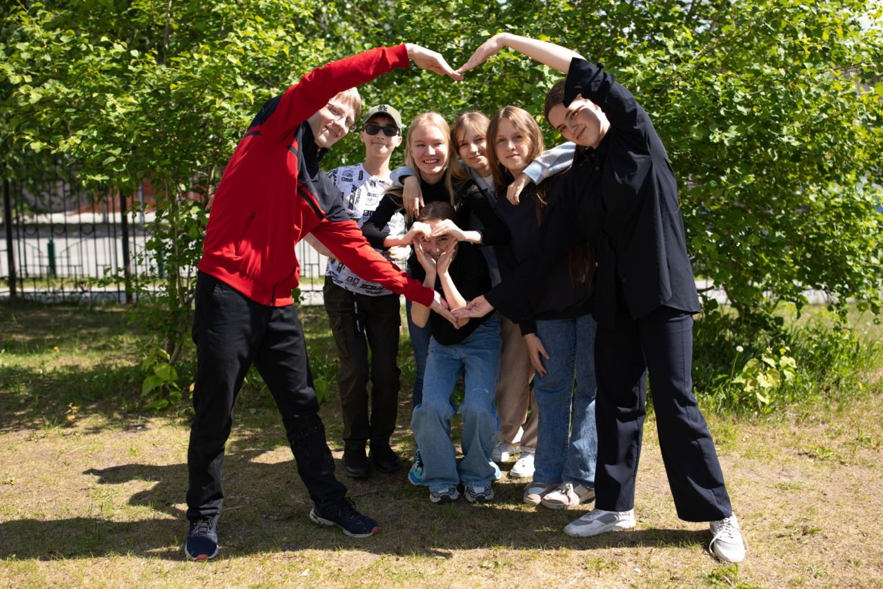
ВОЛОНТЕРСКИЙ ОТРЯД «DOBROволец»
Помощь в организации и проведении мероприятий

Slide 5
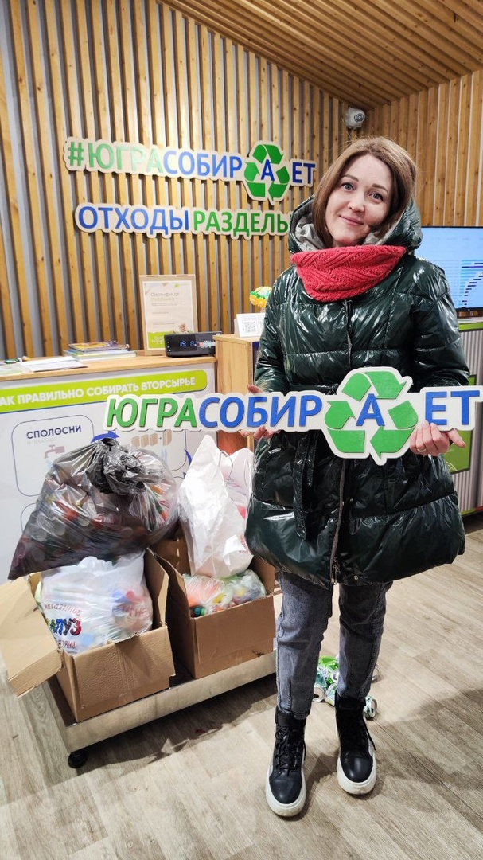
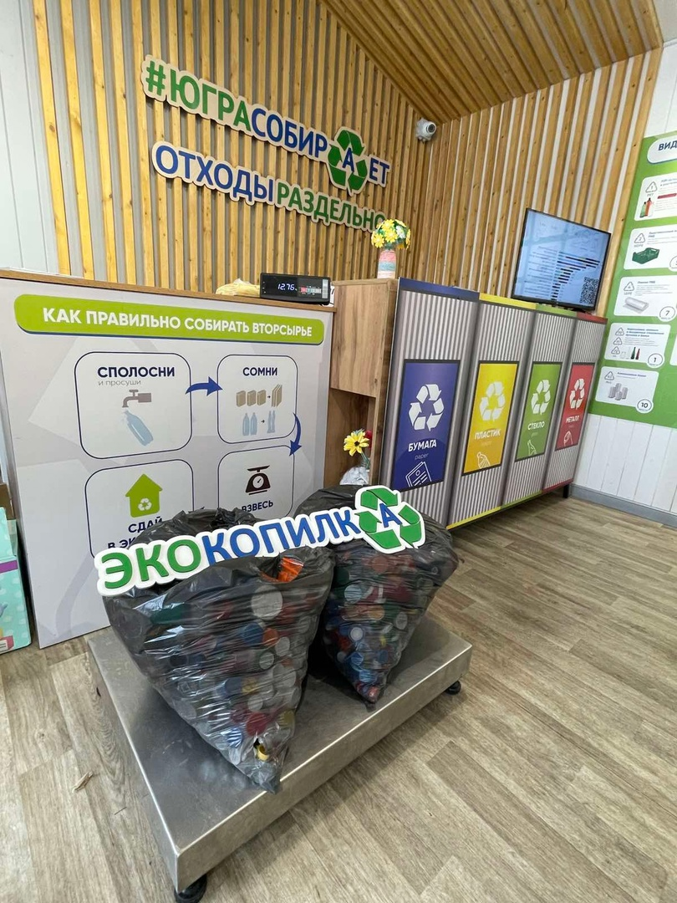
Эколого-социальная благотворительная волонтерская акция «Добрые крышечки»
Год начала участия в акции: 2020 год
Цель: сделать мир чище и помочь детям, которым нужна поддержка.
За время участия в проекте собрано и сдано в переработку 102 кг. крышечек (данные на 06.12.2023)
Руководители: Архипова Л.В., Солодухина О.В., Баранова А.А.

Slide 6



Эколого-социальная благотворительная волонтерская акция «Добрые крышечки»

Slide 7
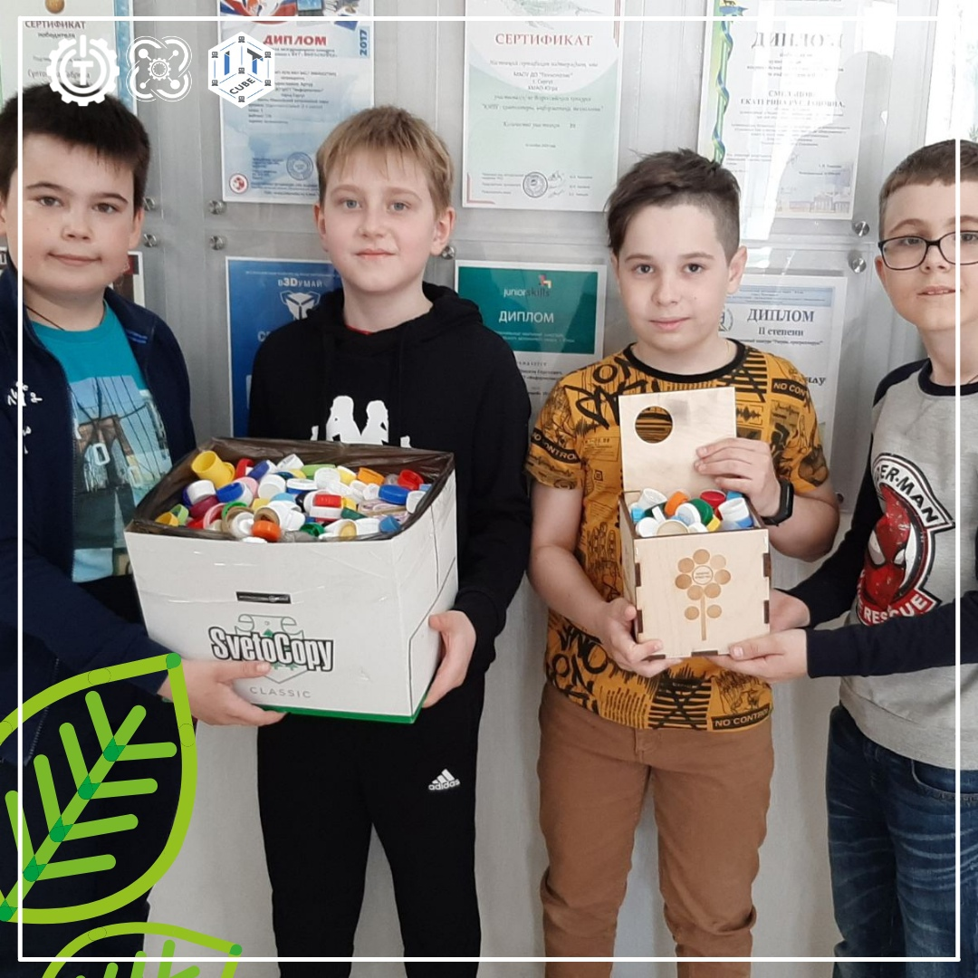
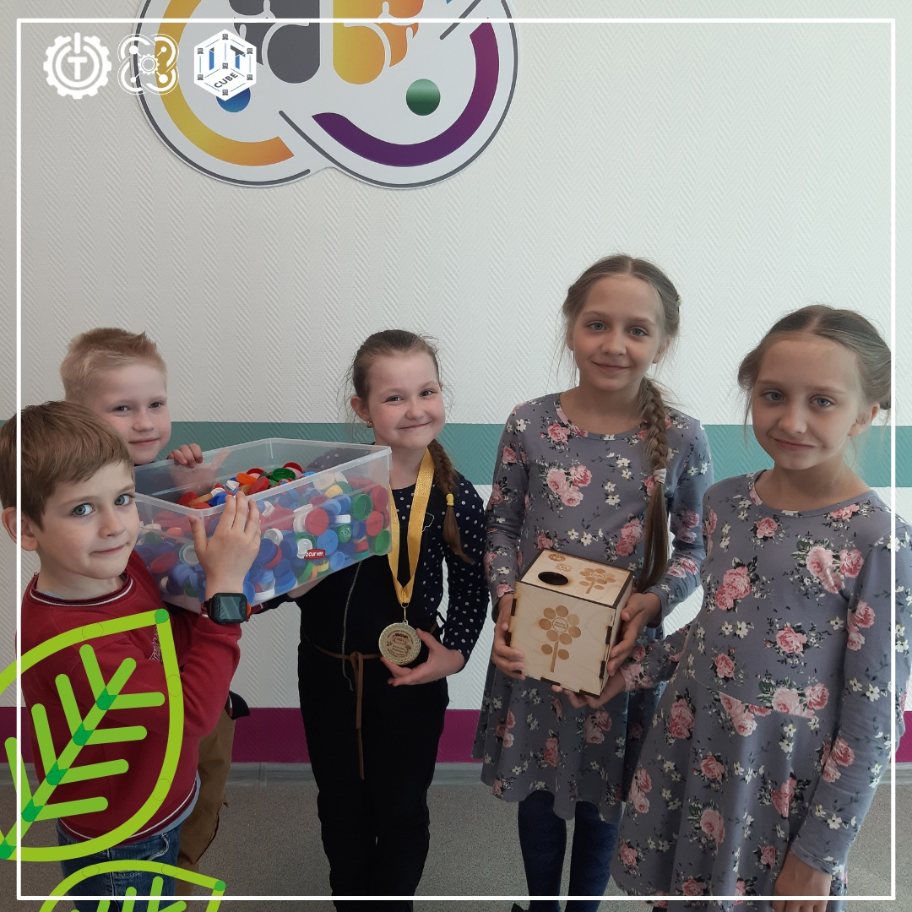
Эколого-социальная благотворительная волонтерская акция «Добрые крышечки»

Slide 8
Профилактические акции
1. Профилактические пятиминутки:
- «Дорога без опасности»;
- «Главное и коротко о ПДД»;
- «Знать об этом должен каждый, безопасность – это важно!»;
- «Дорожные ловушки зимой»;
- «Юный пассажир»;
- «Юный велосипедист»;
- «Внимание, пешеход!.
2. Индивидуально-групповые консультации по обеспечению безопасности дорожного
движения.
3. Размещение в фойе и на сайте Учреждения схемы безопасного маршрута детей
«Дом - «Технополис» - Дом».

Slide 9


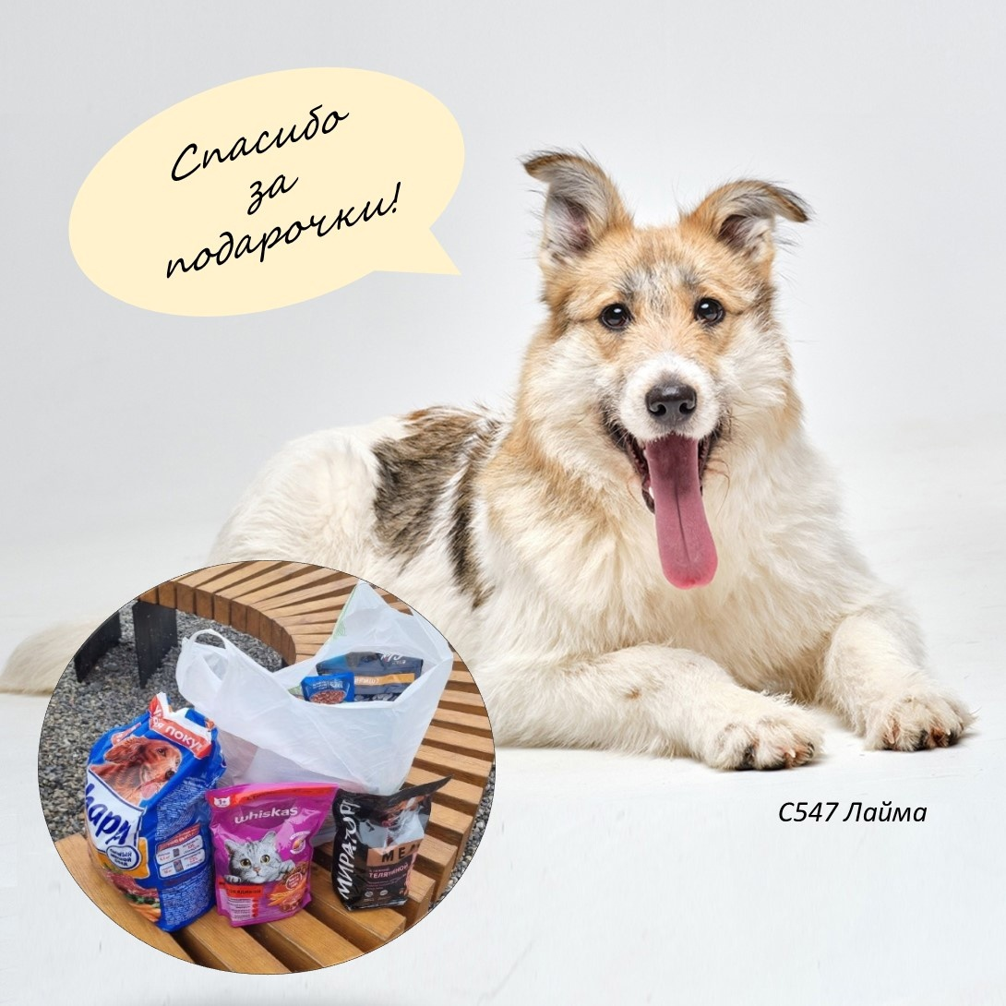
Благодтворительная акция в пункт приема общественного движения «Дай лапу» города Сургута.
Год начала участия в акции: 2020 год
Цель: сбор корма в фонд безжомных животных.
Руководитель: Архипова Л.В., Мухаметгалиева Э.А..

